Slide 1
项目管理与工程经济学 大作业

Slide 2


Slide 3
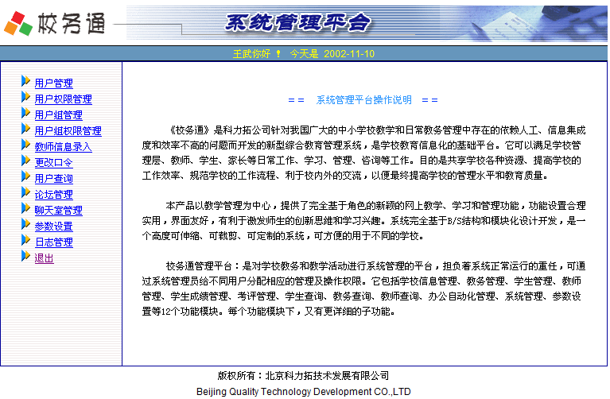

Slide 4
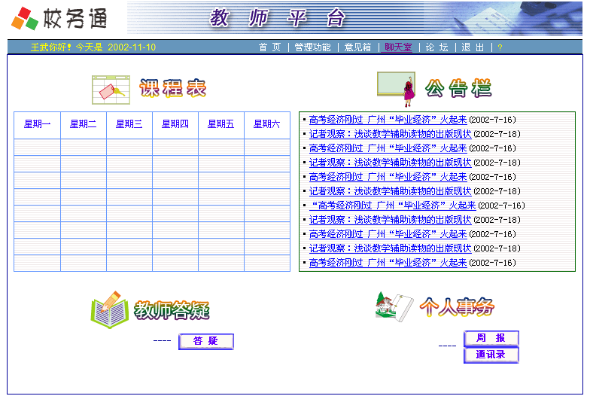

Slide 5
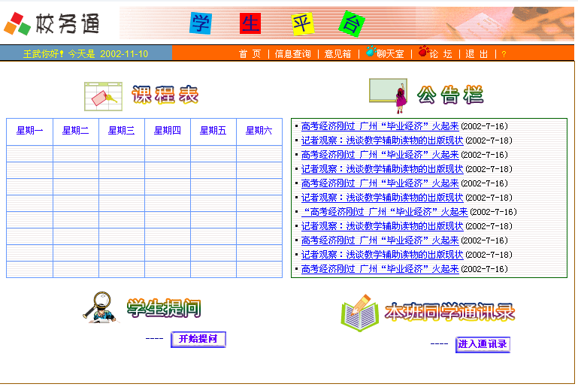

Slide 6
作业要求（纸质版交付时间：期末考试）
总共包括四部分：
生存期模型（参见：P61-P63）
需求规格说明书（参见：P82-P91）
任务分解结构（应包括：图表和清单，参见：P105）
进度计划（使用MS Project软件构建项目计划，并打印甘特图、项目历时、工作量和成本，参见：P182-189）

